Slide 1
Pěstujeme a pozorujeme růst luštěnin
Registrační číslo projektu: CZ.1.07/1.1.38/02.0025
Název projektu: Modernizace výuky na ZŠ Slušovice, Fryšták, Kašava a Velehrad
Tento projekt je spolufinancován z Evropského sociálního fondu a státního rozpočtu České republiky.
PČ_034_Pěstujeme a pozorujeme růst luštěnin
Autor: Mgr. Petra Zdráhalová
Škola: Základní škola Fryšták, okres Zlín, příspěvková organizace

Slide 2
Anotace:
Digitální učební materiál je určen pro názorné pěstování a pozorování, následný popis růstu luštěnin v různých domácích podmínkách – na půdě v květináči a na vlhké vatě
Materiál vysvětluje význam rostlin pro člověka, seznamuje s rozmnožování rostlin semeny a rozvíjí vztah k pěstitelským pracím
Je určen pro předmět Pracovní činnosti a 5. ročník

Slide 3
Význam rostlin pro člověka:
Zdroj kyslíku nutný k dýchání
Zdroj potravy pro obživu
Zdroj látek pro léčení nemocí
Materiál pro výrobu některých předmětů
Zdroj energie
Okrasné využití v okolí člověka

Slide 4
Semena rostlin
Jsou jako „děti“ rostlin
Vzniknou spojením samčích a samičích pohlavních orgánů
Nejdříve dojde k opylení za pomoci hmyzu, větru apod.
Pak nastane oplození
Z oplozeného vajíčka se vyvíjí semeno a ze semeníku vzniká plod
Plody mohou být dužnaté (např. rajče, jablko) nebo suché (např. mák, obilí)
Semeno obsahuje zárodek nové rostliny a živiny pro její růst a vývoj.
Jsou-li podmínky pro semeno vhodné, začne z něj vyrůstat nová rostlina – semeno vyklíčí.
Pro vyklíčení je potřeba: - voda - teplo -vzduch

Slide 5
1. Příprava materiálů k pozorování
Budeme potřebovat dvě plastové misky, hlínu pro předpěstování sazenic rostlin, vatu, nůžky, tvrdý papír, semena luštěnin – zde např. fazole, čočka, hrách
V následujícím desetidenním pokusu budeme pozorovat, co se děje se semeny luštěnin – fazole, čočky, hrachu, při vytvoření vhodných podmínek pro klíčení a to v hlíně a na vlhké vatě.

Slide 6
2. Příprava podmínek klíčení
Do jedné misky rozložíme vatu , navlhčíme ji a umístíme semena. Do druhé misky uděláme dírku pro odtékání přebytečné vody(dáme misku!), zasadíme do hloubky asi 2 cm semena, popíšeme si pozice a zalijeme. Dáme na světlé a teplé místo.

Slide 7
3. Pozorujeme 2. den
Co se děje v hlíně, to bohužel nevidíme, ale na vatě semena viditelně bobtnají.

Slide 8
4. Pozorujeme 3. den
Nic se neděje, jen semena na vatě jsou stále větší. Udržujeme jak vatu, tak i substrát stále vlhký.

Slide 9
5. První změny 4. dne klíčení
V půdě zatím beze změny, na čočce se objevuje malý klíček!

Slide 10
6. Pozorování 5. dne
Klíček na čočce je čím dal větší, na hrachu se začíná také objevovat klíček, na povrchu půdy se stále nic neděje, ale co asi uvnitř?

Slide 11
7. Novinky 7. dne
6. dne se nic zásadního nestalo, ale 7. dne již můžeme na čočce rozlišit kořínek a novou rostlinku, hrách také vydatně pokračuje v klíčení, s fazolí se stále nic neděje – dokonce se na ní objevuje bělavá plíseň, ale v půdě nám vzklíčila čočka!

Slide 12
8. Detail klíčení 7. dne
Naklíčená čočka
Naklíčený hrách

Slide 13
9. Pozorujeme 9. den
Čočka roste velmi rychle , ale v půdě je více „pevnější“ a zelenější. Proč? Na hrachu na vatě už rozlišíme kořínek a zárodky listu, fazole plesniví, zřejmě nebylo dobré semeno.

Slide 14
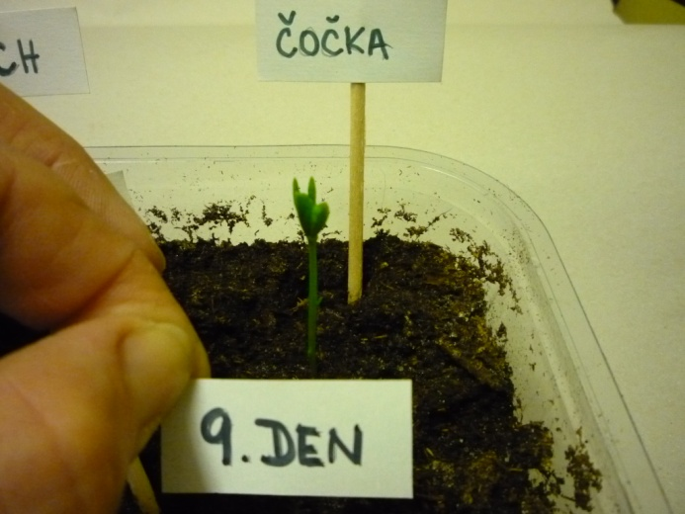
10. Detail klíčení 9. dne
Naklíčený hrách
Naklíčená čočka

Slide 15
11. Pozorujeme 10. den:
Čočka na vatě neroste tak bujně jako ta v půdě, na hrachu jsou viditelné listy, hrách v půdě a fazole na obou podkladech nám vůbec nevzklíčila.

Slide 16
12. Zhodnocení pozorování
Během deseti dnů jsme pozorovali klíčení luštěnin. Zjistili jsem, že rostliny za dodržení správných podmínek klíčení rostou velmi rychle. Na vatě jsou pokroky viditelnější, ale jen voda rostlině později nestačí, v půdě má rostlina živiny potřebné k růstu.

Slide 17
13. Závěrem
Zkuste nyní odpovědět na následující otázky:
Jaký je význam rostlin pro člověka?
Jak se rostliny rozmnožují?
Co potřebují semena pro vyklíčení?
Co se bude dít při nedostatku světla, vody, při chladu, nebo je-li špatné semeno?
Udělejte si podobný pokus, použijte různá semena a zkuste vytvořit i jiné – třeba i nevhodné podmínky pro klíčení, svůj pokus zaznamenávejte a místo fotografií dělejte nákresy změn jednotlivých dnů. Hodně zdaru při práci!

Slide 18
Použité zdroje:
Fotografie vlastní
KOCIÁNOVÁ, Lucie a kol. Praktické činnosti. Praha: Fortuna, 1997, ISBN 80-7168-441-4.

